Slide 1
MITIGACION Y ADAPTACION AL CAMBIO CLIMATICO Clase 3
Conceptos de Mitigación
Concepto de Adaptación al cambio climático (CC)
Ejemplos de Mitigación y Adaptación
Impactos del CC en la población y el Medio ambiente

Slide 2
CONCEPTOS DE MITIGACION Y ADAPTACION AL CC
MITIGACION
ADAPTACIÓN
Medidas encaminadas a combatir la causa y minimizar los posibles impactos del cambio climático.
Medidas orientadas a cómo reducir las consecuencias negativas del cambio climático y cómo aprovechar las oportunidades que se puedan originar.

Slide 3
ACCIONES DE MITIGACION Y ADAPTACION AL CAMBIO CC (Fuente https://www.iberdrola.com/medio-ambiente/mitigacion-y-adaptacion-al-cambio-climático)
MITIGACIÓN
ADAPTACIÓN
Mejorar la eficiencia energética y apostar por las energías renovables frente a los combustibles fósiles.
Fomentar el transporte público y la movilidad sostenible con más trayectos urbanos en bicicleta, menos vuelos en avión y más viajes en tren y coche compartido.
Promover la industria, la agricultura, la pesca y la ganadería ecológicas, la sostenibilidad alimentaria, el consumo responsable y la regla de las 3R (reducir, reutilizar y reciclar).
Gravar el uso de combustibles fósiles y los mercados de emisiones de CO2.
Construir edificaciones e infraestructuras más seguras y sostenibles.
Reforestar los bosques y restaurar los ecosistemas dañados.
Diversificar los cultivos para que se adapten mejor a climas más cambiantes.
Investigar y desarrollar soluciones innovadoras para la prevención y gestión de catástrofes naturales.
Desarrollar protocolos de actuación para situaciones de emergencia climática.

Slide 4
Ejemplos de mitigación y adaptación al CC
NEW: Passive House explained in 90 seconds.
https://www.youtube.com/watch?v=0JcwPB1hcSs

Slide 6
Impactos del CC
El calentamiento global también está detrás de la mayor crisis medioambiental de la historia por la velocidad insólita de los acontecimientos. Desde 1880 la temperatura media terrestre ha subido 0,85 ºC, el nivel del mar ha crecido 19 cm y el Ártico ha perdido 1,07 millones de km² de hielo por década, tal y como desvela el Grupo Intergubernamental de Expertos sobre el Cambio Climático (IPCC)

Slide 7
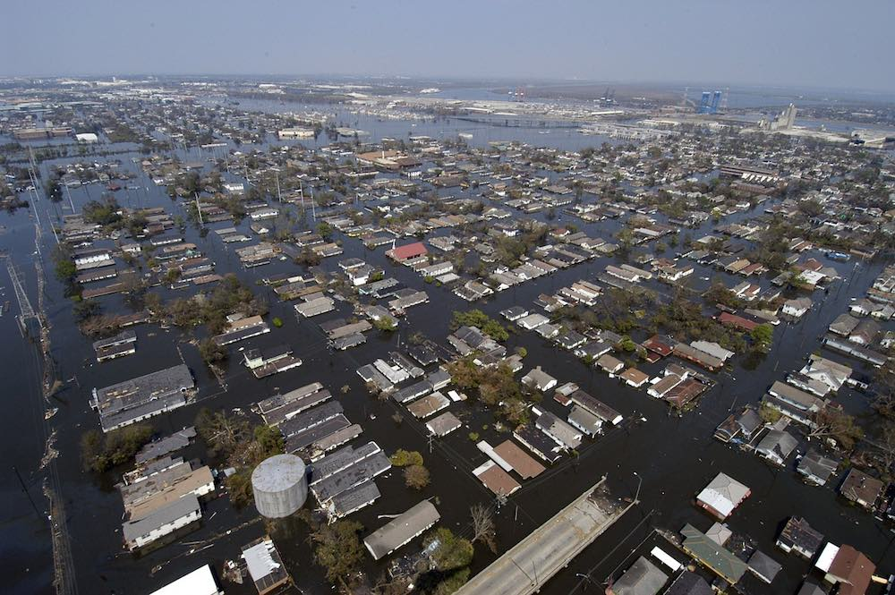
AUMENTO DEL NIVEL DEL MAR.
IMPACTOS
Alza en nivel del mar obliga a Indonesia a trasladar su capital
Se estima que un tercio de Yakarta podría estar sumergida en 2050. Por eso el gobierno anunció su traslado a la parte oriental de la isla de Borneo, para 2024
Cuando la temperatura de la superficie se calienta, se produce la fusión del hielo de los glaciares, del hielo marino, así como de la plataforma de hielo polar.
Los científicos han especulado que si se derrite a este ritmo el hielo de la Antártida, Groenlandia y el ártico podría elevar los niveles del mar en más de 20 metros de aquí a 2100.

Slide 8
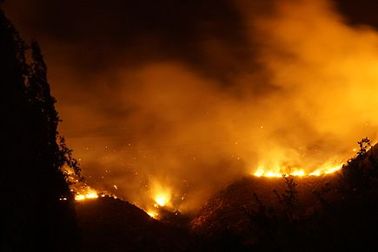
OLAS DE CALOR
Olas de calor severas se han vuelto cada vez más comunes, y la razón no es otra que los gases de efecto invernadero están atrapados dentro en la atmósfera. Los estudios indican que estas olas de calor seguirán aumentando en los próximos años y en el futuro 100 veces peor. Esto dará lugar a un aumento de enfermedades relacionadas con el calor y también desencadenar innumerables incendios.
Corporación Nacional Forestal (Conaf), la superficie total afectada es de 587 000 ha.¹​ El detalle por región de la temporada 2016-2017 ​

Slide 9
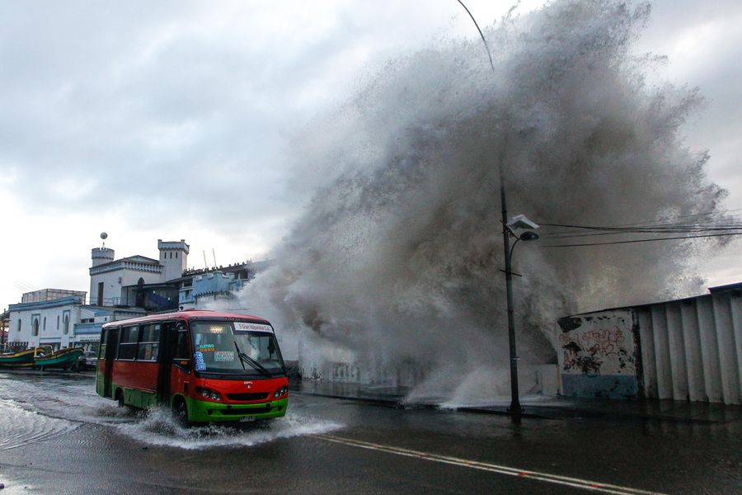
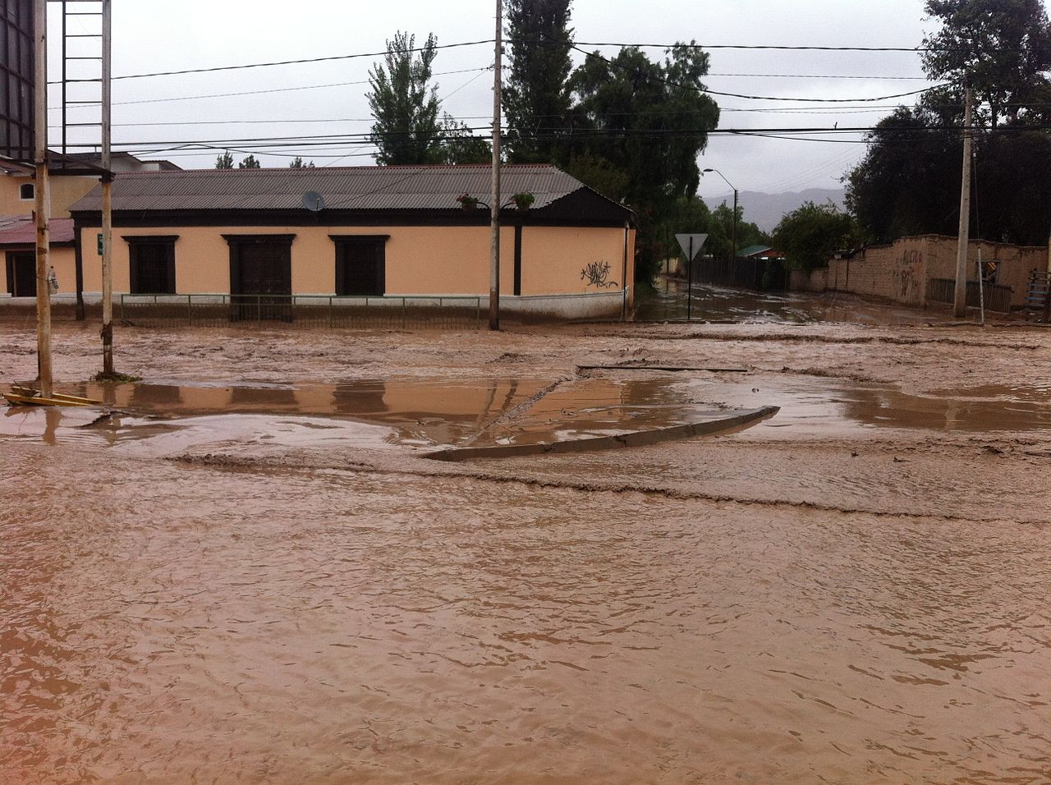
TORMENTAS
IMPACTO
Cuando la temperatura de los océanos se vuelve más cálida, las tormentas son más intensas. El calentamiento global hará que las tormentas puedan llegar a ser extremadamente graves, así como su número
El agua caliente del océano alimentará la intensidad de las tormentas y dan como resultado un mayor número de huracanes extremadamente devastadores.
Temporal del norte de Chile de 2015
Duración | 23 de marzo de 2015 - 25 de marzo de 2015 horas
Víctimas | 31 fallecidos y 49 desaparecidos
Áreas afectadas | Regiones de Antofagasta, Atacama y Coquimbo,

Slide 10
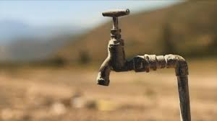
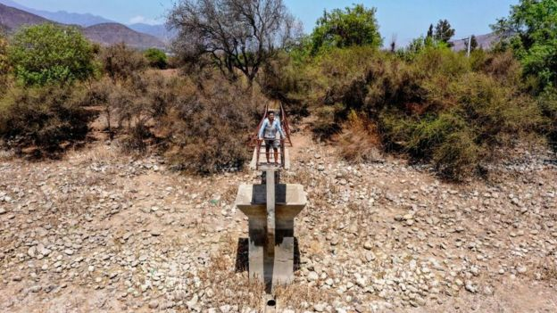
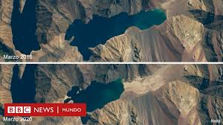
SEQUÍA
IMPACTO
Las sequías se encuentran en el polo opuesto de este espectro y podemos ver que ya están causando estragos en varias partes de nuestro planeta.
Hay lagos históricos que están desapareciendo por todo el mundo, caso del Poyang (el mayor de China), el Poopó (Bolivia) o el Mar de Aral.
CHILE en los últimos diez años, Chile ha experimentado una de las mayores sequías de su historia, incluso calificándola como una “Mega Sequía”.
Expertos aseguran que esta condición se podría prolongar durante este año, con un aumento de eventos extremos como lluvias concentradas en un menor periodo de tiempo.

Slide 11
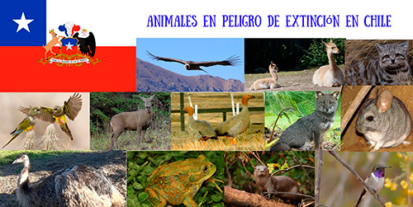
ESPECIES EN EXTINCIÓN
Desde que la vida surgió en la Tierra, su fauna se ha transformado en muchas ocasiones. Durante miles de años y por diversas razones, se han producido 5 grandes extinciones de las especies que han poblado la Tierra: son las conocidas como las 5 extinciones masivas. En la actualidad, y debido a la acción de los seres humanos, el planeta está al borde de los que los científicos denominan la Sexta Gran Extinción
Según datos de la Unión Internacional para la Conservación de la Naturaleza, el organismo internacional con mayor potestad sobre el problema, aproximadamente 5.200 especies de animales se encuentran en peligro de extinción en la actualidad. Además, en un desglose por clase, se encuentran en peligro de extinción el 11% de las aves, el 20% de los reptiles, el 34% de los peces y 25% de los anfibios y mamíferos.
Gato andino; Huemul; Huillín; Rana chilena; Zorro de Chiloé; Picaflor de Arica; Vicuña; Condor; Ñandú; Cauquén Colorado; Chinchilla; Loro Tricahue.

Slide 12
ENFERMEDADES
CONSECUENCIAS DEL CC SOBRE LA SALUD HUMANA:
Olas de calor.
Calor y contaminación ambiental.
Fenómenos climáticos extremos: sequías e inundaciones.
Alteración en la distribución geográfica de las enfermedades.
Enfermedades transmitidas por vectores.
Enfermedades transmitidas por el agua.
Consecuencias sobre la alimentación.
. El sol, la radiación ultravioleta y el cambio climático.
El deshielo.
Efectos derivados de movimientos demográficos y geopolíticos.
10 enfermedades que causa el cambio climático
Dengue.
Paludismo o malaria.
Cólera.
Diarrea.
Desnutrición.
Estrés térmico.
Hipotermia.
Asma

Slide 13
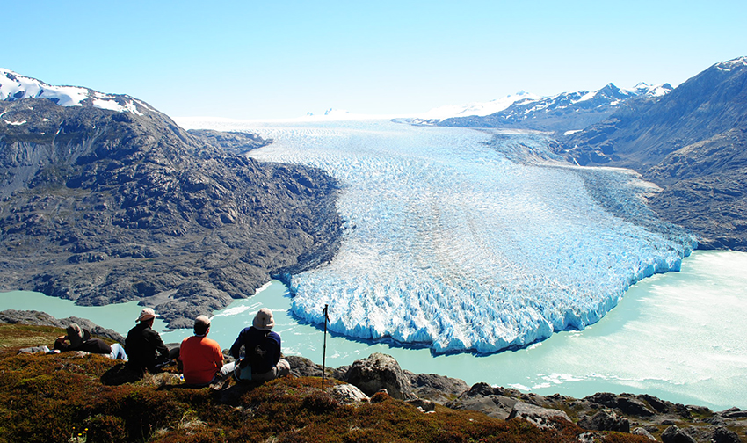
DESAPARICIÓN DE GLACIARES
El total de glaciares para Chile se estima en 7.493 glaciares.
Glaciar Colgante El Morado
Glaciar Colgante de Queulat
Glaciar San Quintín
Glaciar Jorge Montt
Glaciar O’Higgins
Glaciares Balmaceda y Serrano
Glaciar Grey

Slide 14
GUERRAS Y MIGRACIONES
Según el Banco Mundial el cambio climático expulsará de sus hogares a 140 millones de personas en 30 años.
La sequía, las malas cosechas o el aumento del nivel del mar provocarán millones de desplazamientos internos en África, Asia y América.
En Bangladesh, uno de los países analizados en detalle junto a Etiopía y México, el informe apunta que alrededor de 20 millones de personas en la costa están teniendo problemas de salud por el agua salada presente en los suministros de agua potable como consecuencia del nivel del mar
Sus estimaciones se unen a las de la Organización Internacional para las Migraciones (OIM): 200 millones de desplazados internos para 2050. Según Acnur, desde 2008, una media anual de 21,5 millones de personas se han desplazado por la fuerza por peligros repentinos como inundaciones, tormentas, incendios forestales y temperaturas extremas.

Slide 15
INESTABILIDAD ECONÓMICA
el cambio climático también es una de las mayores amenazas para la estabilidad económica.
Las olas de calor merman la capacidad de trabajo y la productividad.
Los huracanes, ciclones y tifones dejan a millones de personas en la más absoluta pobreza tras arrasar poblaciones con total indiferencia.
Y las sequías reducen las cosechas, dificultando cada vez más la ardua tarea de alimentar a una población mundial que promete alcanzar los 10.000 millones de personas en 2050

Slide 16
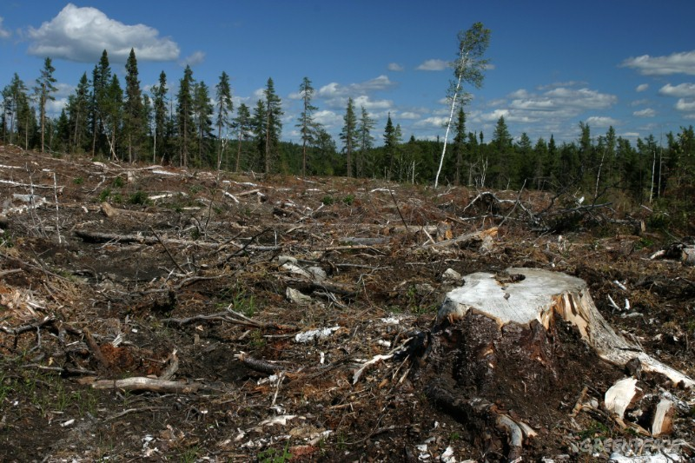
DESTRUCCIÓN DE ECOSISTEMAS
El cambio climático dañan igual a la humanidad: ONU.
La destrucción de la biodiversidad y de los servicios del ecosistema ha alcanzado niveles que amenazan el bienestar de la humanidad tanto como los cambios climáticos inducidos por el hombre.

Slide 17
Cambio climático y desastres naturales por Prof. Sergio Galilea
https://www.youtube.com/watch?v=pMPH7HxsX18

Slide 20
Acciones de la industria

Slide 22
Lectura obligatoria sobre la mega sequía en Chile
Juan José Crocco
MEGASEQUIA: DIAGNOSTICO, IMPACTOS Y PROPUESTAS
Centro de Estudios Públicos
Edición Digital No 559
Enero 2021
Disponible en u.cursos en tareas

